Slide 1

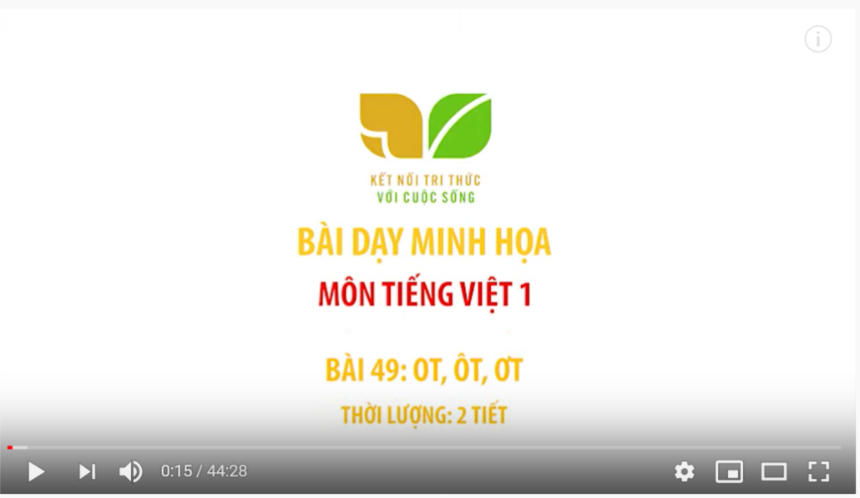
CHỦ ĐỀ 3 - TIẾT 3

Slide 2

TRÒ CHƠI

Slide 3


ÔN TẬP ĐỌC NHẠC
BÀI SỐ 2

Slide 4
BÀI SỐ 2
ĐỌC NHẠC
VỚI NHẠC ĐỆM

Slide 5
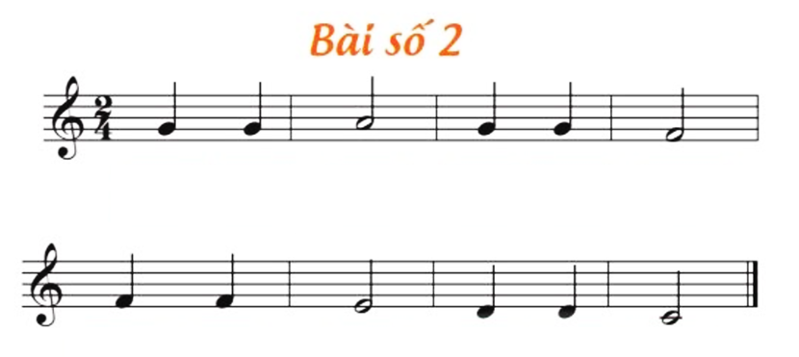

Slide 6
BÀI SỐ 2
ĐỌC NHẠC THEO KÍ HIỆU BÀN TAY
VỚI NHẠC ĐỆM

Slide 7
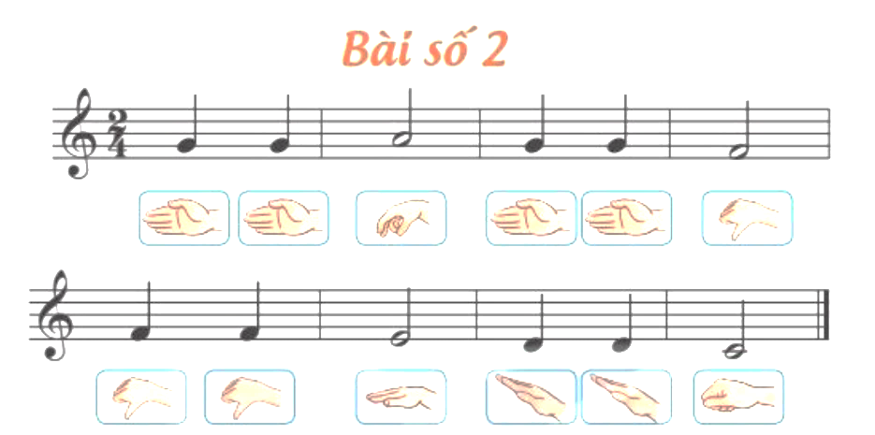


Slide 8
BÀI SỐ 2
ĐỌC NHẠC KẾT HỢP
GÕ ĐỆM THEO NHỊP

Slide 9
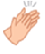

Slide 10
BÀI SỐ 2
ĐỌC NHẠC KẾT HỢP
HOÀ TẤU NHẠC CỤ

Slide 11
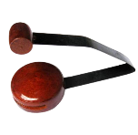


Slide 12

Bài hát: VUI ĐẾN TRƯỜNG

Slide 13
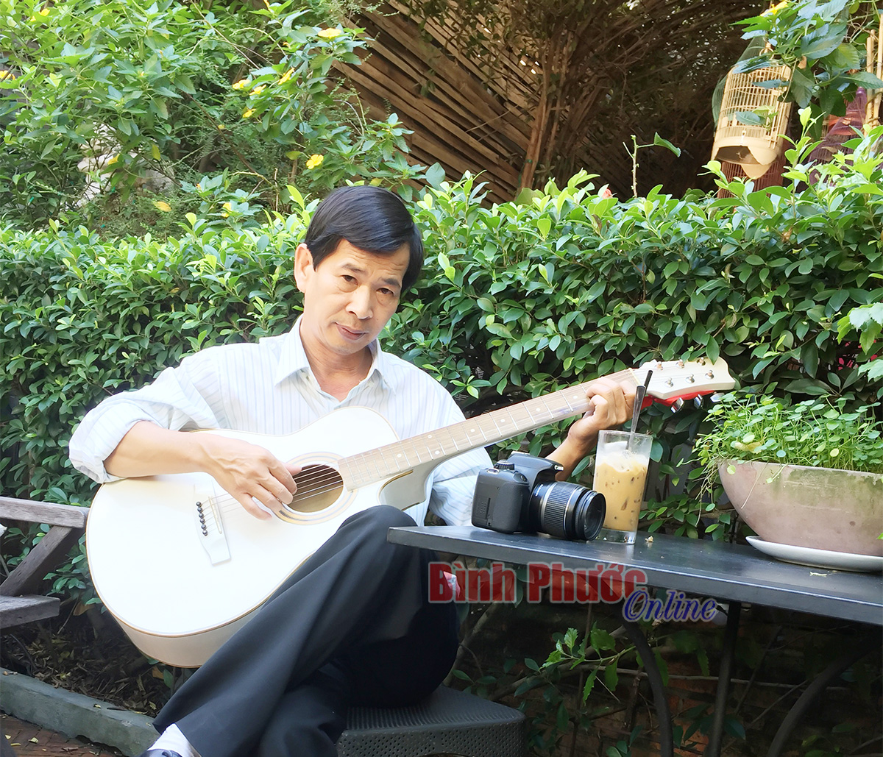
TÁC GIẢ - NHẠC SĨ LÊ QUỐC THẮNG
Nhạc sĩ Lê Quốc Thắng (bút danh: Nguyên Thanh) sinh 7/9/1962 tại Trà Vinh, hiện sống tại thành phố Hồ Chí Minh.
Một số tác phẩm chính: Phố xa, Tình xanh, Búp bê bằng bông, Nụ cười hồng, Mái trường mến yêu, …

Slide 14

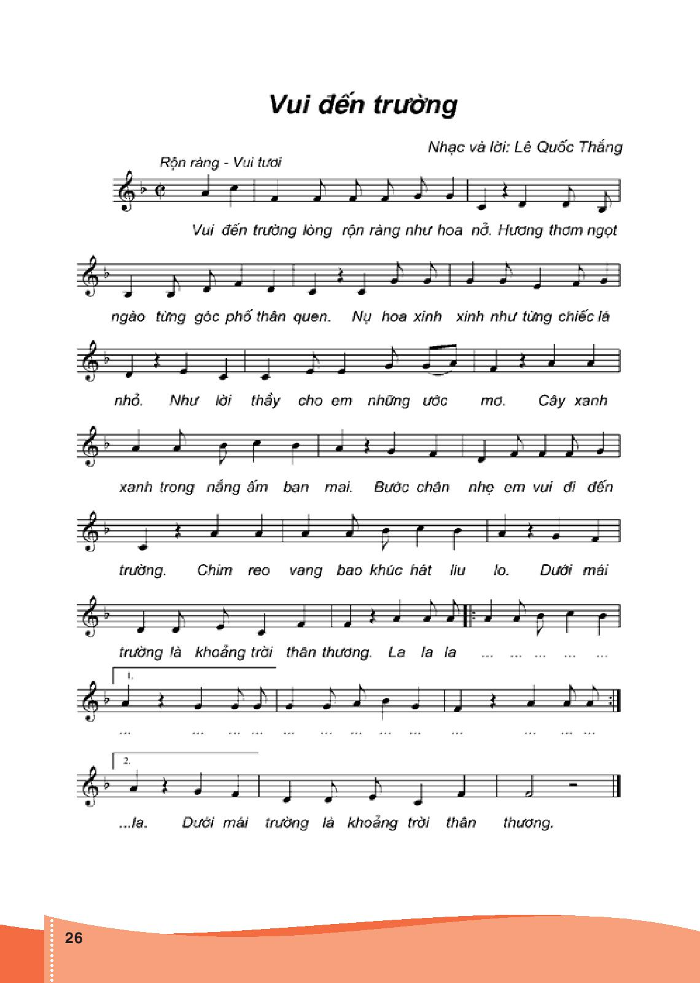

Slide 15
VUI ĐẾN TRƯỜNG
NGHE NHẠC KẾT HỢP
GÕ ĐỆM THEO NHỊP ĐIỆU

Slide 16
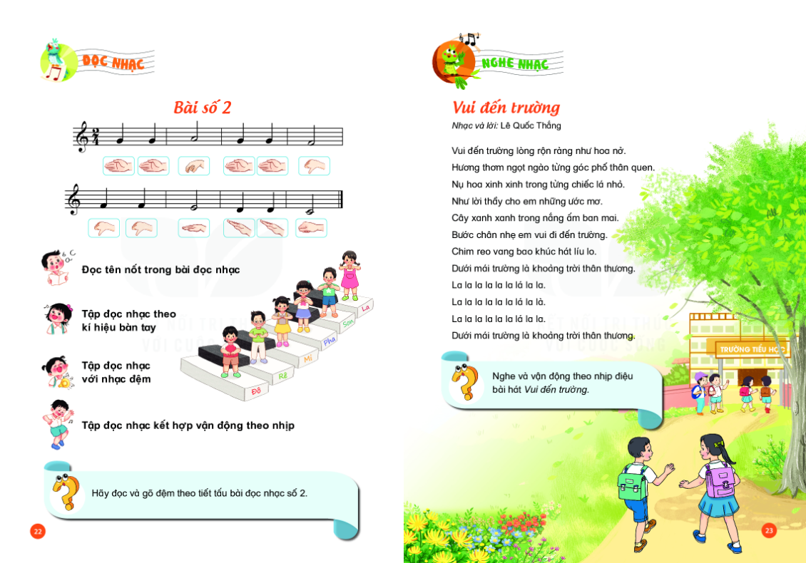

Slide 17
TIẾT 3
ÔN TẬP ĐỌC NHẠC:
BÀI SỐ 2
NGHE NHẠC:
Bài hát: VUI ĐẾN TRƯỜNG

